Slide 1

刘春
计算机与信息工程学院 数据科学系

Slide 2
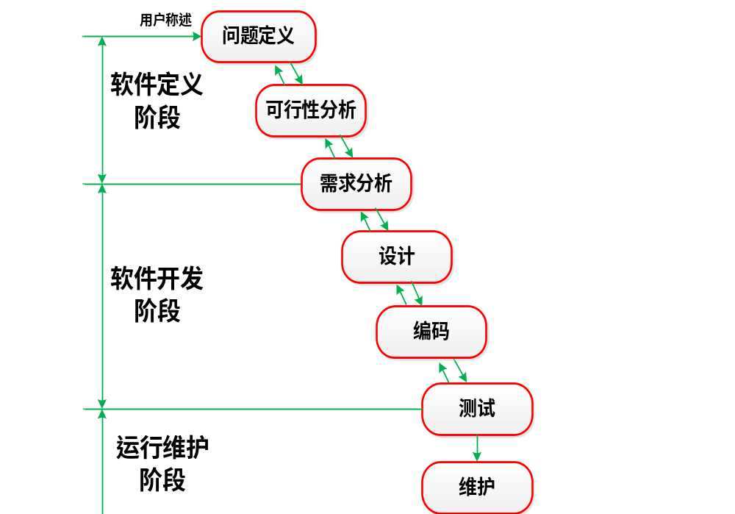
课程进度
我们现在的位置

Slide 3


Slide 4
提纲
软件测试
  软件测试技术
  软件测试策略
  软件测试中的一些基本常识
  软件维护
  软件项目管理

Slide 5
失败的软件案例
1996年6月4日，阿丽亚娜5型火箭第一次鉴定发射，因火箭导航电脑软件系统发生故障而失败
1999年12月3日，美国航天局的火星极地登陆者号探测器试图在火星表面着陆时失踪
美国爱国者导弹防御系统首次应用在海湾战争中对抗伊拉克飞毛腿导弹的防御战中 ，一次在沙特阿拉伯的多哈击毙了28名美国士兵

Slide 6
失败的软件案例
2003年4月，一个软件故障导致美国航空集团公司损失数千美元，因为有些机票的价格被误定为1.86美元；
2003年8月，位于美国俄亥俄州的第一能源(FirstEnergy)公司下属的电力监测与控制管理系统“XA/21”出现软件错误，导致北美东北部大规模停电 ；
2005年07月13日，北京互联网首次突然大面积断网，主要原因是北京网通几个核心路由器的BGP Down掉了 ；

Slide 7
什么是软件测试？
软件测试是使用人工或自动手段来运行或测定某个系统的过程，检验它是否满足规定的需求或是弄清预期结果与实际结果之间的差别。
简单的说，软件测试就是为了发现软件缺陷

Slide 8
什么是软件缺陷？
只有至少满足下列5 个规则之一才称发生了一个软件缺陷：
  软件未实现产品说明书要求的功能。
  软件出现了产品说明书指明不应该出现的错误。
  软件实现了产品说明书未提到的功能。
  软件未实现产品说明书虽未明确提及但应该实现的目标。
  软件难以理解、不易使用、运行缓慢或者——从测试员的角度看——最终用户会认为不好。

Slide 9
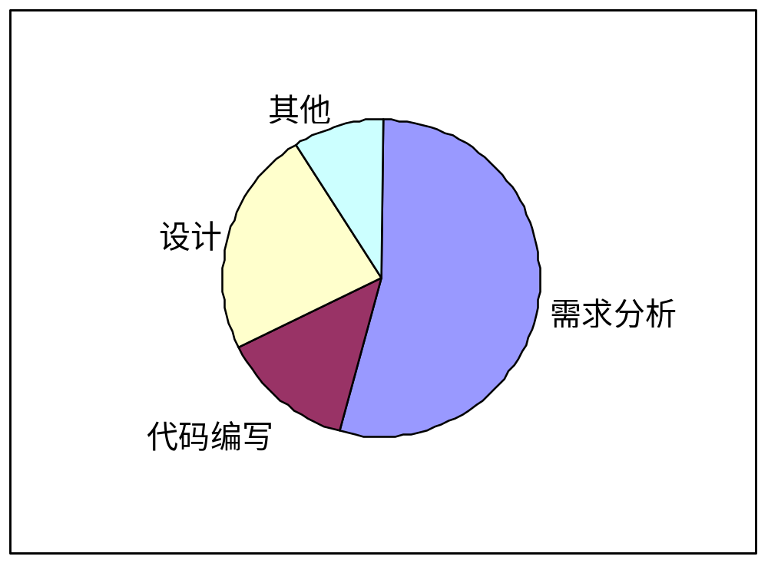
产生软件缺陷的原因
最大的原因：
产品说明书(需求)
其次：
设计、编码和其他原因

Slide 10
提纲
软件测试基础
软件测试技术
软件测试策略
软件测试中的一些基本常识

Slide 11
测试技术与测试策略的区别
测试技术：
关注于如何测试，即采用什么方法测试软件
测试策略：
关注于如何组织测试，即采用了某一个技术之后，应该采取了什么样的过程来测试

Slide 12
软件测试技术
从是否关心软件内部结构和具体实现的角度
    黑盒测试、白盒测试
从是否执行程序的角度
    静态测试、动态测试

Slide 13
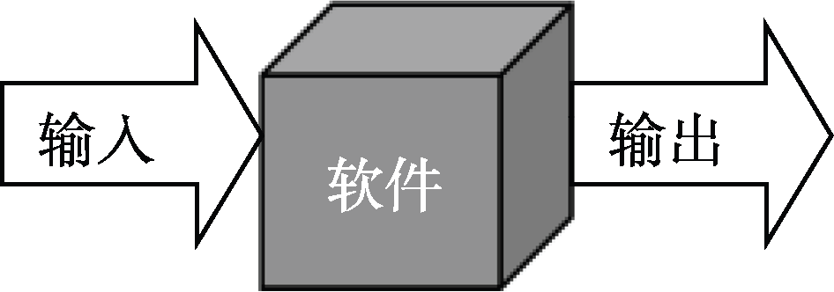
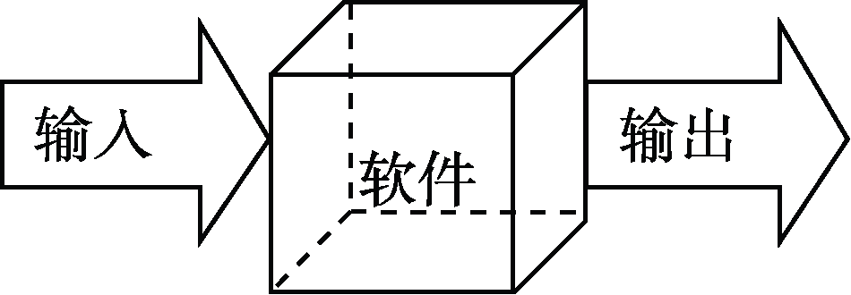
黑盒测试与白盒测试
黑盒测试：完全不考虑程序的内部结构和处理过程，只知道软件产品应该具有的功能，通过测试检验每个功能是否都能正常使用。又称为功能性测试或行为测试。
白盒测试：有时称为透明盒测试，已知产品内部工作过程，通过测试检验产品内部动作是否按照产品规格说明的规定正常进行。

Slide 14
静态测试与动态测试
静态测试：是指不运行被测程序本身，仅通过分析或检查源程序的语法、结构、过程、接口等来检查程序的正确性。
动态测试：是指通过运行被测程序，检查运行结果与预期结果的差异，并分析运行效率和健壮性等性能。
通常意义上的测试就是指动态测试。

Slide 15
软件测试技术
从是否关心软件内部结构和具体实现的角度
    黑盒测试、白盒测试
从是否执行程序的角度
    静态测试、动态测试
这两种不同的角度出发和组合
  静态黑盒测试
  动态黑盒测试
  静态白盒测试
  动态白盒测试

Slide 16
静态黑盒测试
软件测试员可以利用书面文档进行黑盒测试，认真查找其中的缺陷。
测试产品说明书属于静态黑盒测试。
  产品说明书的高层次审查
  产品说明书的低层次测试

Slide 17
产品说明书的高层次审查
为了找出根本性的问题、疏忽或遗漏之处，站在一个高度上进行审查。
  从客户角度出发
  研究现有的标准和规范
  审查和测试类似软件

Slide 18
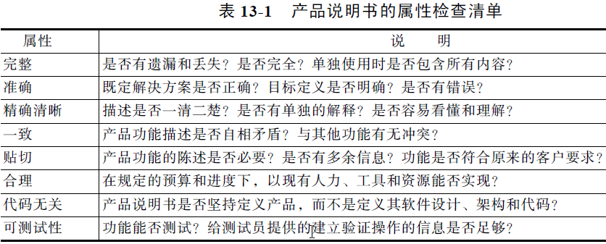
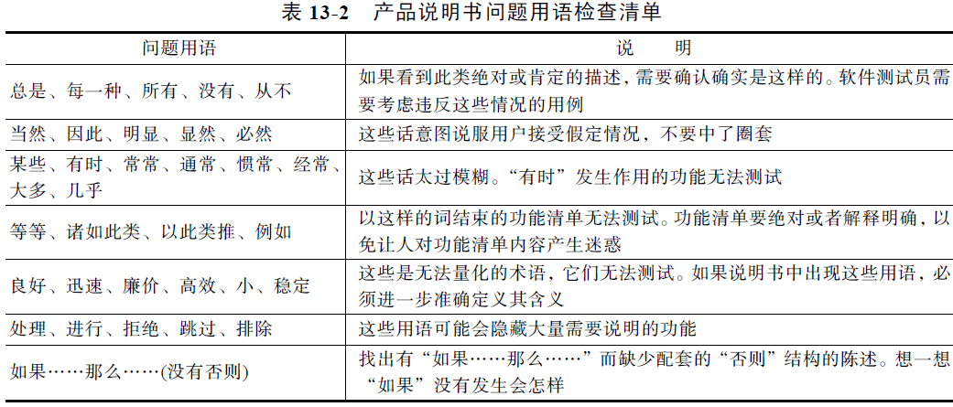
产品说明书的低层次测试
低层次测试主要是检查属性和术语

Slide 19
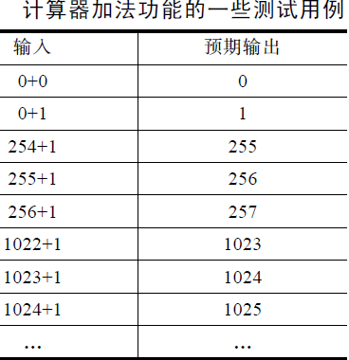
动态黑盒测试
测试员输入数据、接受输出、检验结果。
需要关于软件行为的一些定义，即需求文档或者产品说明书。
定义测试用例（进行测试时使用的特定输入，以及测试软件的过程步骤）
主要包括数据测试和状态测试两部分。

Slide 20
数据测试与状态测试
数据测试：检查用户输入的信息、返回的结构以及中间计算结构是否正确
状态测试：通过检测软件的不同状态来验证程序的逻辑流程

Slide 21
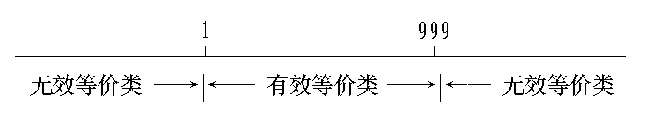
数据测试中的等价划分
等价划分：即使最简单的程序，其要处理的数据量也可能很大，为了减少测试用例，可以对需要测试的数据进行等价划分，即将它们分成不同的类
例子：若规定了取值范围，或输入值的个数，则可以确立一个有效等价类和两个无效等价类。
程序对输人条件的要求是：….输入数是从 1 到999 ….则,
有效等价类是：“ 1 =<输入数<=999 ”
两个无效等价类是：“输入数＜1”，“输入数＞ 999”

Slide 22
状态测试
状态测试：通过不同的状态验证程序的逻辑流程
软件测试员必须测试程序的状态及其转换，既要进行通过性测试，又要进行失效性测试。
测试软件系统在正常使用情况下，其逻辑是否符合需求
测试软件系统在竞争条件、重复、压迫和重负情况下，是否工作正常

Slide 23
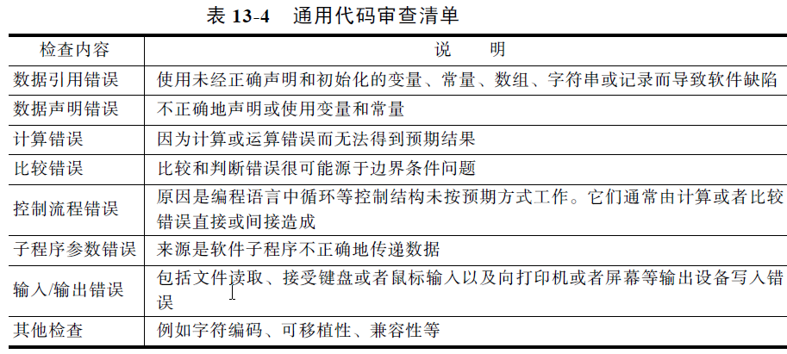
静态白盒测试
在不执行软件的条件下有条理地仔细审查软件设计、体系结构和代码，从而找出软件缺陷的过程
  同事审查
  走查
  评审

Slide 24
动态白盒测试
利用查看代码功能和实现方式得到的信息，来确定哪些需要测试、哪些不需要测试、如何展开测试，也称为结构化测试 。
常用测试策略是分段测试。
Notes:
对代码分段构建和测试，最后合在一起形成更大的部分，是目前常用的测试策略。

Slide 25
动态白盒测试的内容
数据覆盖：测试程序中所涉及的变量、常量、数据结构、键盘和鼠标的输入、文件、屏幕的输入输出等
代码覆盖：测试程序的状态以及程序流程，设法进入和退出每一个模块，执行每一行的代码，进入软件的每一条逻辑和决策分支
  语句覆盖
  分支覆盖
  条件覆盖

Slide 26
语句、分支、条件覆盖
语句覆盖：使得每一可执行语句至少执行一次
分支覆盖：使得程序中每个判断的分支至少经历一次
条件覆盖：使得程序中每个判断的每个条件的可能取值至少执行一次

Slide 27
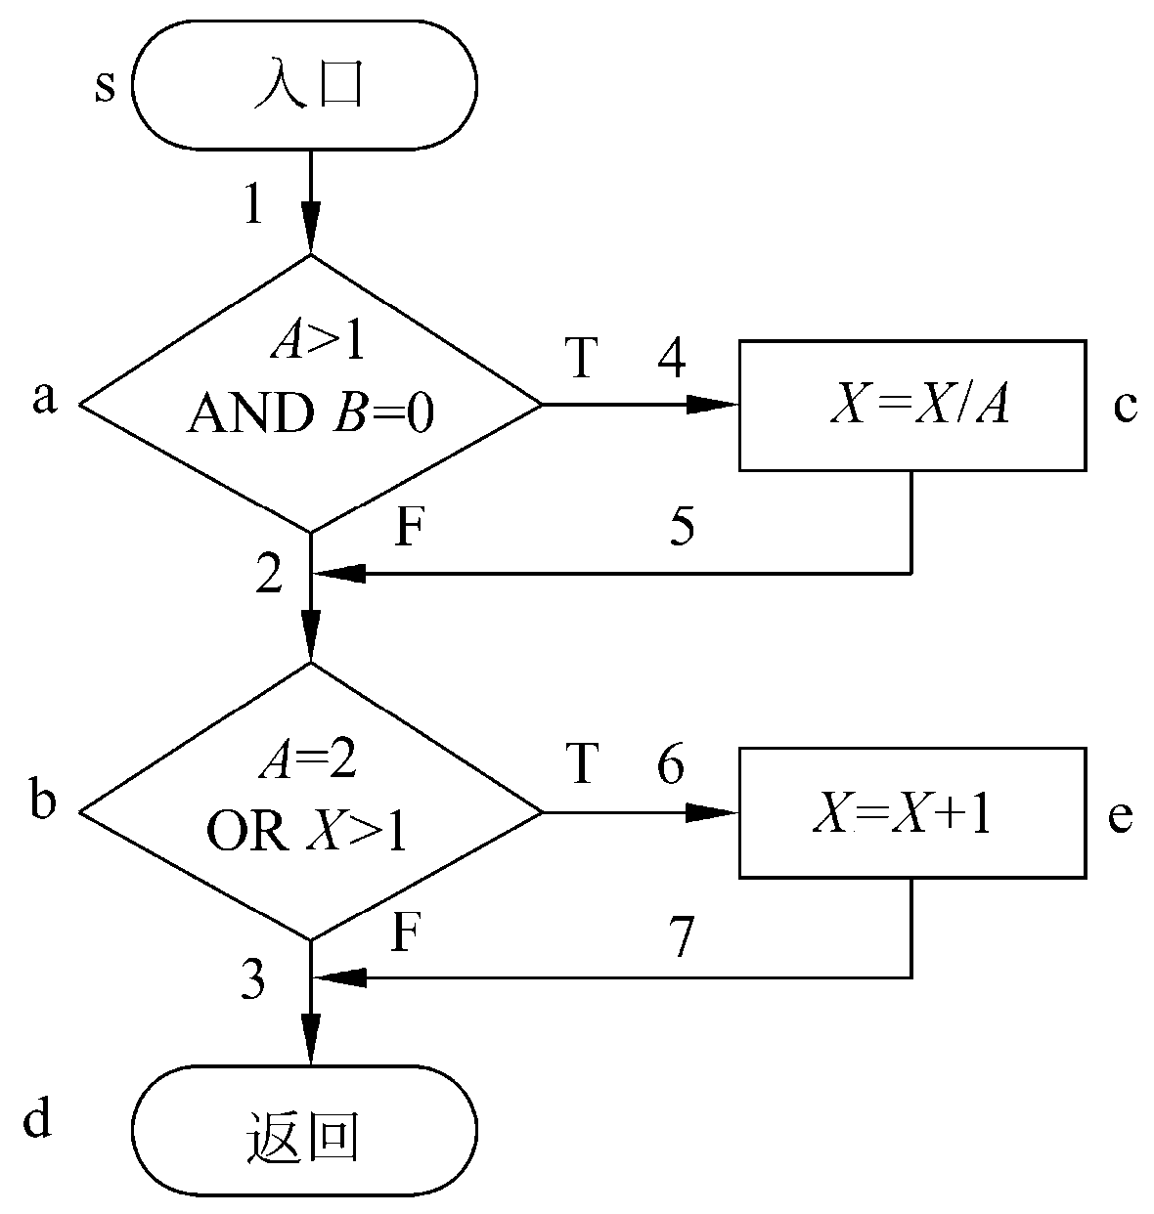
被测试模块的流程图

Slide 28
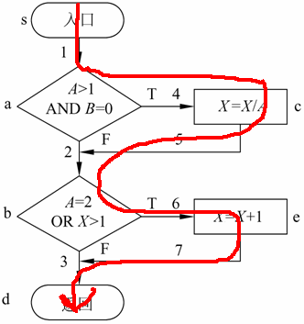
语句覆盖
测试数据
（X任意实数）：
A=2,B=0,X=4

Slide 29
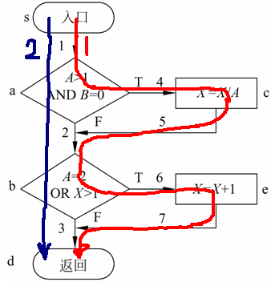
分支覆盖
测试数据：
A=3,B=0,X=3（覆盖1）
A=2,B=1,X=1（覆盖2）
满足分支覆盖的测试用例一定满足语句覆盖。

Slide 30
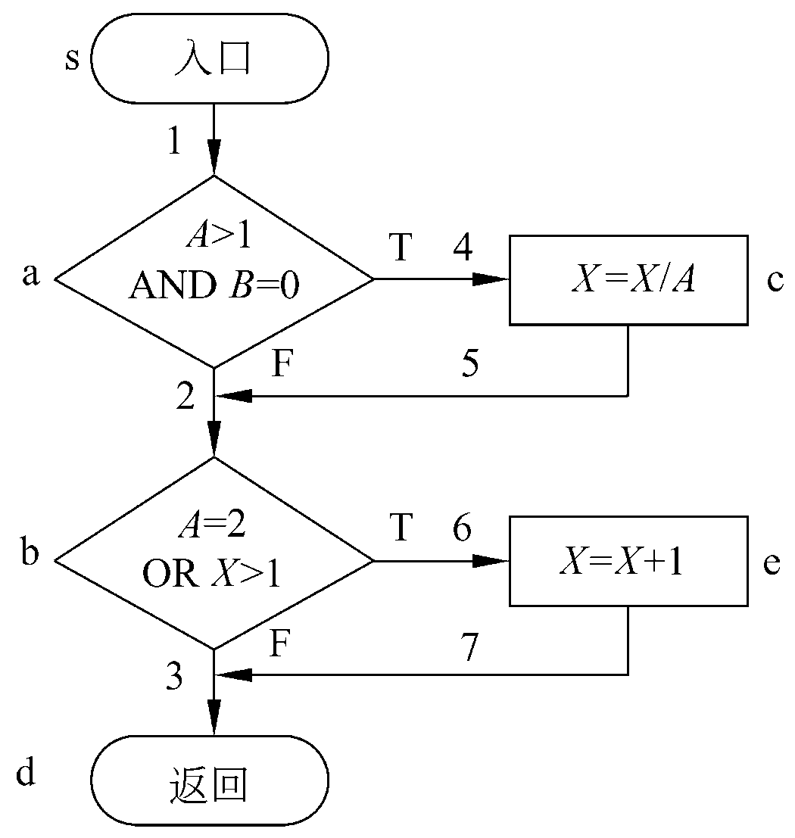
条件覆盖
  选取测试数据
  使得a点可能结果:
  A>1, A≤1, B=0, B≠0
  b点可能结果:
  A=2, A≠2, X>1, X≤1
  选择用例：
  A=2,B=0,X=4
  A=1,B=1,X=1
  ……
  (应该有多少个测试用例？)

Slide 31
提纲
软件测试基础
软件测试技术
软件测试策略
软件测试中的一些基本常识

Slide 32
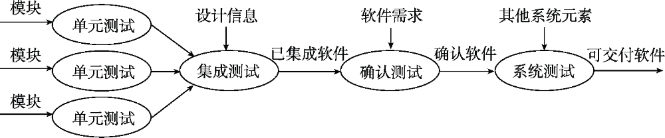
软件测试策略
软件测试策略主要考虑如何把设计测试用例的技术组织成一个系统的、有计划的测试步骤。
测试策略应包含测试规划、测试用例设计、测试实施和测试结果收集评估等。测试规划包括测试的步骤、工作量、进度和资源等。

Slide 33
单元测试
单元测试也称模块测试，是针对软件设计的最小单元程序模块进行测试的工作。
其目的是发现模块内部的软件缺陷，修改这些缺陷使其代码能够正确运行。
单元测试主要从以下5 个方面进行。
  模块接口测试
  局部数据结构测试
  路径测试
  程序异常测试
  边界条件测试
为了进行单元测试必须编写测试驱动程序和桩程序，但是通常并不把它们作为软件产品的一部分交给用户。

Slide 34
集成测试
集成测试也称组装测试，它的任务是按照一定的策略对单元测试的模块进行组装，并在组装过程中进行模块接口与系统功能测试。
集成测试要考虑以下几个问题：
  在把各个模块连接起来的时候，注意数据穿越模块接口时是否会丢失。
  一个模块的功能是否会影响另一个模块的功能。
  各个子模块连接后，是否会产生预期的功能。
  全局的数据结构是否会出现问题。
  单个模块的软件缺陷累积起来可能会迅速膨胀。

Slide 35
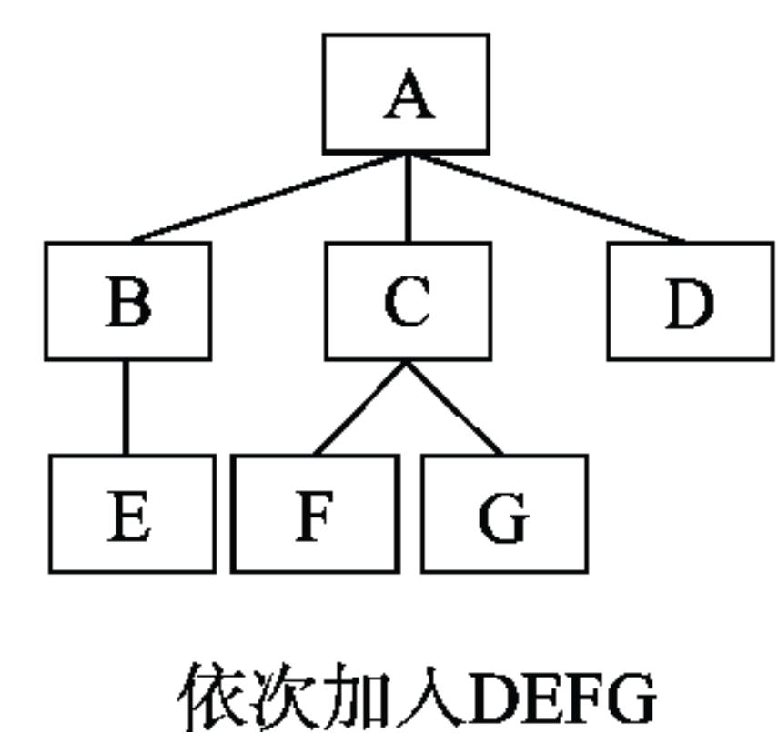
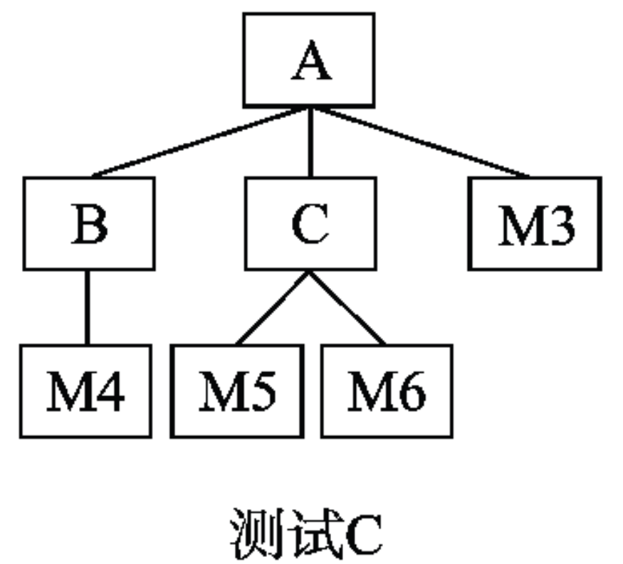
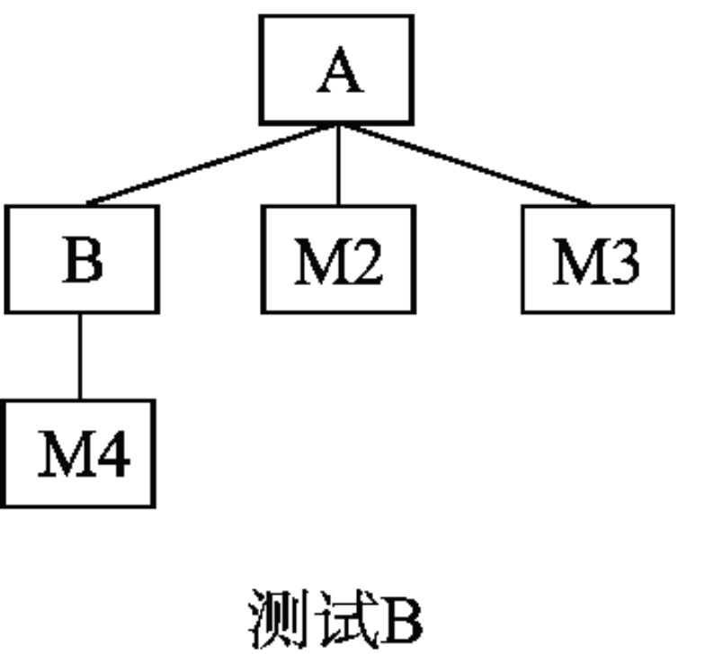
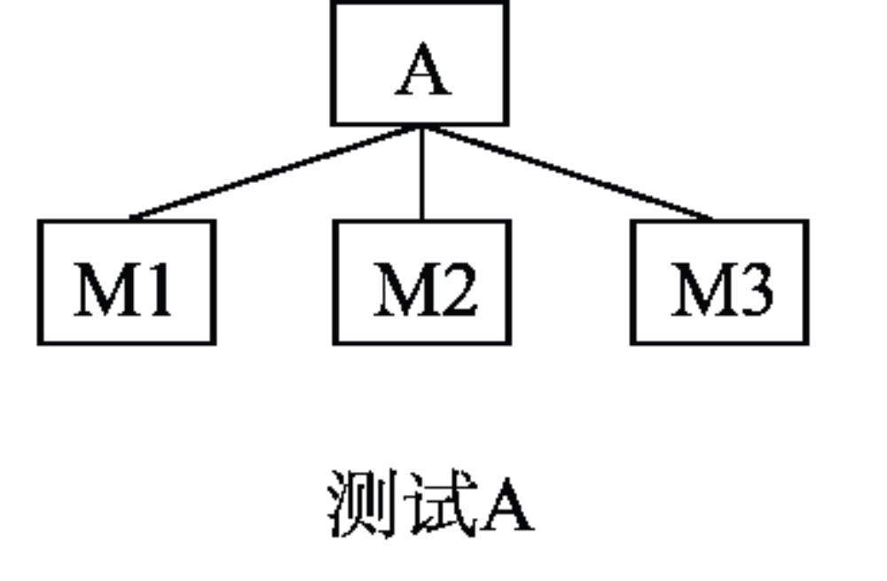
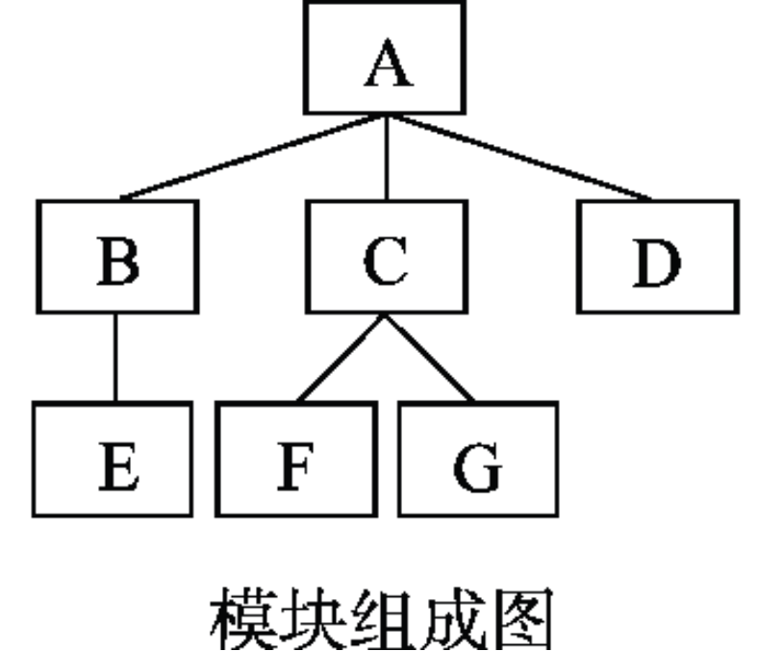
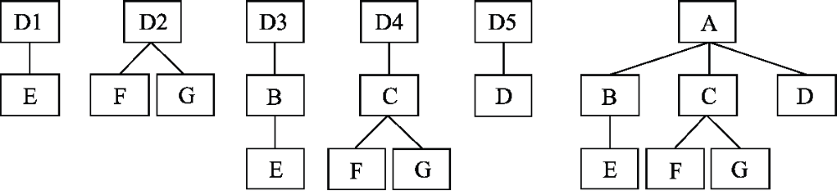
集成测试的策略
一次性组装方式
增殖式组装方式
  自顶向下增殖方式
  自底向上增殖方式
在实际的测试过程中，可根据具体情况将两种方式结合起来使用：改进的自顶向下增殖测试、混合测试法、回归测试。

Slide 36
不同集成测试策略的比较
自顶向下的主要优点:是不需要测试驱动程序，能够在测试阶段的早期实现并验证系统的主要功能，而且能在早期发现上层模块的接口错误。
自顶向下的主要缺点：是需要桩程序，可能遇到与此相联系的测试困难，低层关键模块中的错误发现较晚，而且用这种方法在早期不能充分展开人力。
自底向上测试方法的优缺点与上述自顶向下测试方法的优缺点刚好相反。

Slide 37
不同集成测试策略的比较
在测试实际的软件系统时，应该根据软件的特点以及工程进度安排，选用适当的测试策略。
  改进的自顶向下测试方法：基本上使用自顶向下的测试方法，但在早期使用自底向上的方法测试软件中的少数关键模块。
  混合法：对软件结构中较上层使用的自顶向下方法与对软件结构中较下层使用的自底向上方法相结合。

Slide 38
确认测试
也称为有效性测试
确认测试目的：是验证软件的有效性，即验证软件的功能和性能及其他特性是否符合用户要求。
确认测试内容：在开发环境下，由用户参加的测试过程，采用的测试方法为黑盒测试法。
α测试和β测试
  α测试：邀请用户在开发场地测试
  β测试：由部分用户在实际的使用环境中测试，开发者不在现场

Slide 39
系统测试
主要任务：测试软件系统是否能与硬件协调工作，测试与其他软件协调运行的情况。
主要有如下几类系统测试：
  恢复测试
  安全测试
  强度测试
  性能测试

Slide 40
提纲
软件测试基础
软件测试技术
软件测试策略
软件测试中的一些基本常识

Slide 41
对软件测试的基本认识
完全测试程序是不可能的。
软件测试是有风险的行为。
测试无法显示潜在的软件缺陷。
找到的软件缺陷越多，就说明软件缺陷越多。
有时软件缺陷对测试具有免疫力。
并非所有软件缺陷都要修复。
产品说明书经常变化。
Notes:
1990年，Boris Beixer在其编著的《软件测试技术》（Software Testing Techniques）第2版一书中描述了软件测试越多，其对测试的免疫力越强的现象
为了克服杀虫剂怪事，软件测试员必须不断编写不同的新的测试程序

Slide 42
软件测试的基本原则
所有的测试都应该能追溯到用户需求。
应该在测试之前就制定出测试计划。
Pareto 原理可应用于软件测试。
测试应从“小规模”开始，逐步转向“大规模”。
穷举测试是不可能的。
既要做通过性测试，又要做失效性测试。
为了达到最佳的测试效果，应该由独立的第三方从事测试工作。

Slide 43
课程进度
我们现在的位置

Slide 44


Slide 45
内容提纲
软件维护概述
软件维护的特征
软件维护实施
软件可维护性
软件维护的副作用
逆向工程和再工程

Slide 46
软件维护的初步认识
软件维护阶段覆盖了从软件交付使用到软件被淘汰的整个时期。
软件维护是系统可靠运行的重要技术保障。
平均说来，大型软件的维护成本高达开发成本的四倍左右。软件维护的成本已经达到了整个软件生存周期成本的40%～70%。
目前国外许多软件开发组织把60%以上的人力用于维护已有的软件。

Slide 47
软件维护的分类
纠错性维护：为了改正软件系统中的错误，使软件能够满足预期的正常运行状态的要求而进行的维护。
适应性维护：为了使软件适应内部或外部环境变化，而去修改软件的过程。
完善性维护：满足使用过程中用户提出增加新功能或修改已有功能的维护。
预防性维护：为了提高软件的可维护性、可靠性等，为以后进一步改进软件打下良好基础而修改软件的活动。

Slide 48
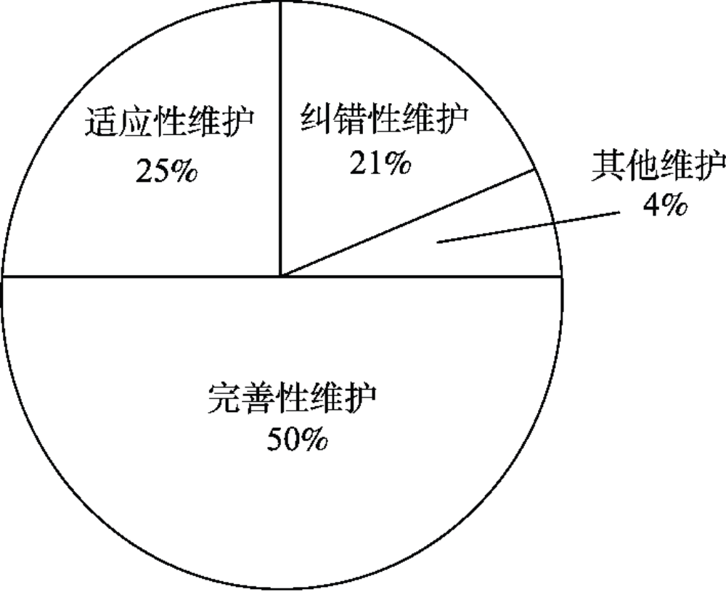
软件维护的分类
纠错性维护
适应性维护
完善性维护
预防性维护

Slide 49
软件维护实施
从本质上看，软件维护是修改和压缩了的软件定义和开发的过程
软件维护要有严格的规范，才能保证软件的质量
软件维护的实施过程如下：
  Step 1: 建立维护组织
  Step 2: 制定维护申请报告
  Step 3: 进行维护并做详细记录
  Step 4: 复审

Slide 50
软件可维护性
定义：
软件能够被理解、改正、适应和完善，以适应新的环境的难易程度，是软件产品的一个重要质量特性，是软件开发阶段各个时期的关键指标

Slide 51
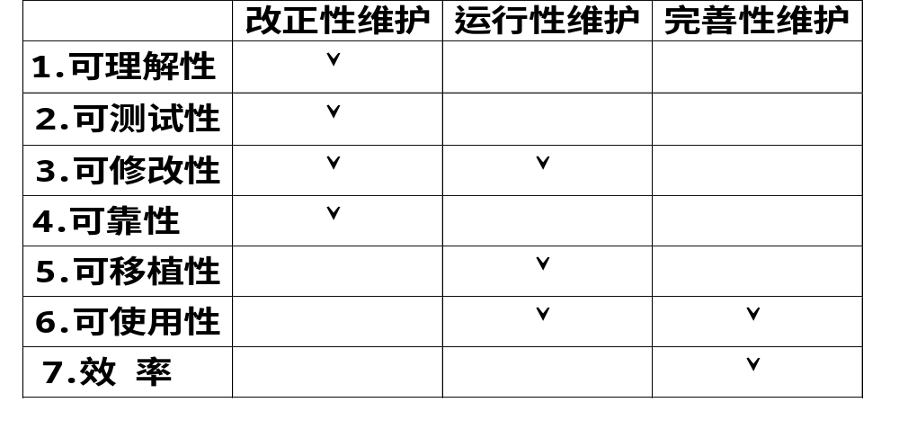
软件可维护性的度量
用于衡量可维护性的软件特性七个方面

Slide 52
课程进度
我们现在的位置

Slide 53


Slide 54
提纲
软件项目管理概述
人员的组织与管理
成本的估计与控制
进度计划
软件配置管理
风险分析与管理
项目管理工具

Slide 55
软件项目管理概述
软件项目管理是为了使软件项目能够按照预定的成本、进度、质量顺利完成，而对成本、人员、进度、质量、风险等进行分析和管理的活动。

Slide 56
软件项目的特点
软件项目没有制造过程，产品只是程序代码和技术文件
软件无形的，完全没有物理属性，但它确实把思想、概念、算法、流程、组织、效率、优化等融合在一起。
软件是纯知识产品，其开发进度和质量很难估计和度量，生产效率也难以预测和保证。
软件系统的复杂性也导致了开发过程中各种风险的难以预见和控制。

Slide 57
软件项目管理的职能
  制订项目计划
  建立项目开发组织
  配置人员
  指导项目开发
  检验项目进度

Slide 58
提纲
软件项目管理概述
人员的组织与管理
成本的估计与控制
进度计划
软件配置管理
风险分析与管理
项目管理工具

Slide 59
人员的组织与管理
影响项目进展和质量的最重要因素是组织管理水平
项目组织得越好，生产效率就越高，产品质量也越好

Slide 60
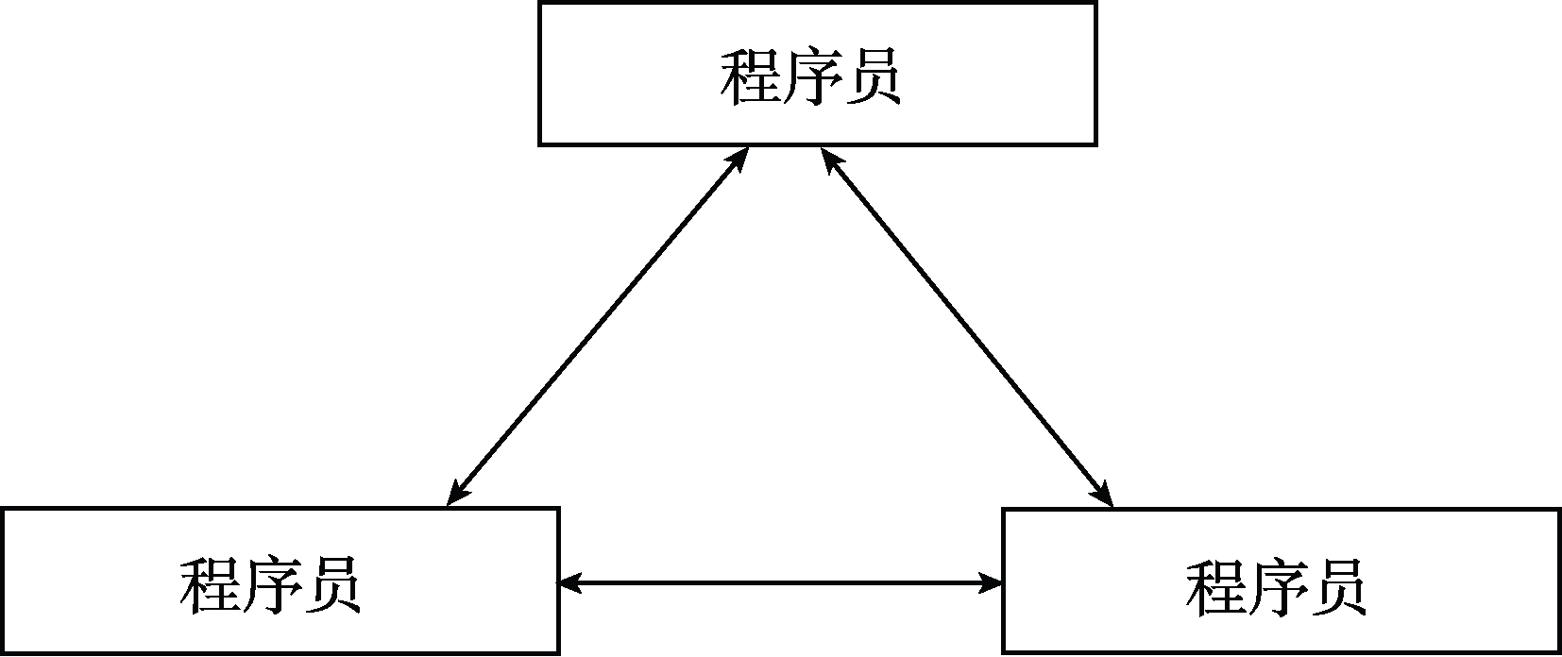
软件项目组织（1/3）
  民主制程序员组: “无私编程”

Slide 61
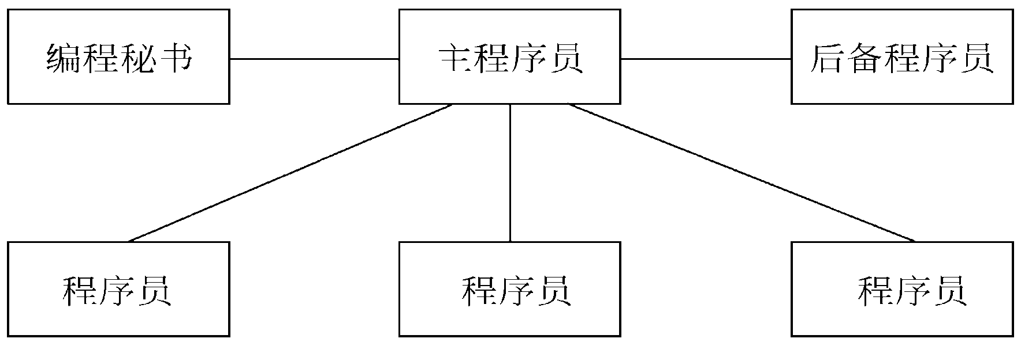
软件项目组织（2/3）
  主程序员组:

Slide 62
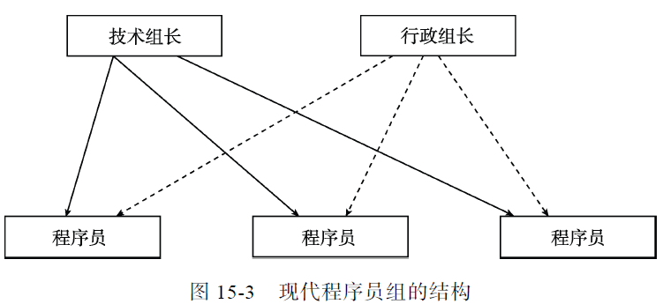
软件项目组织（3/3）
  现代程序员组:把民主制程序员组和主程序员组的优点结合起来

Slide 63
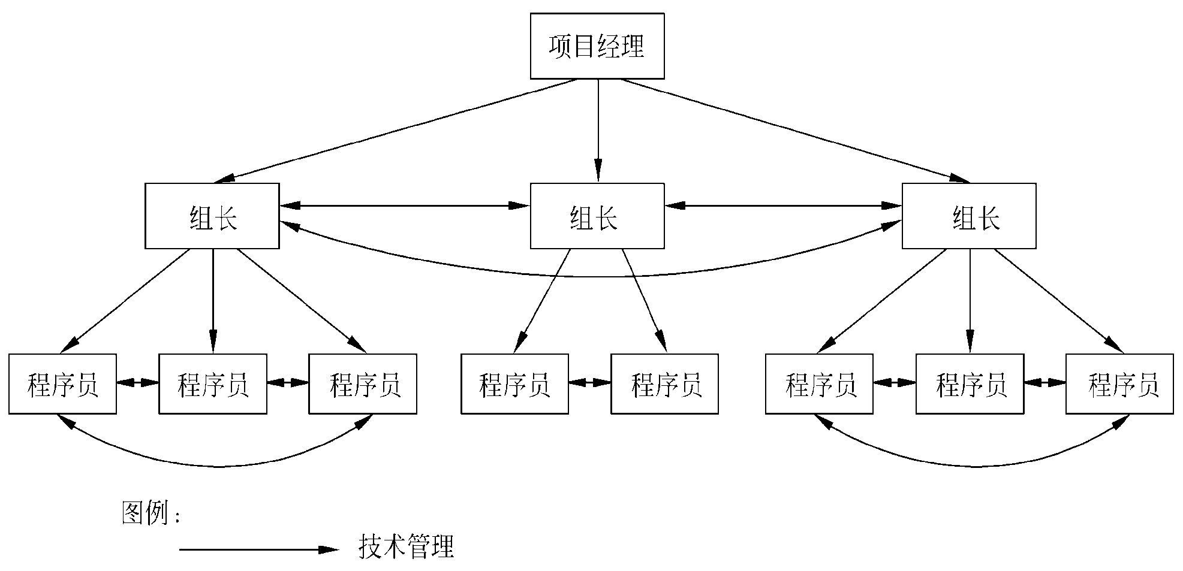

Slide 64
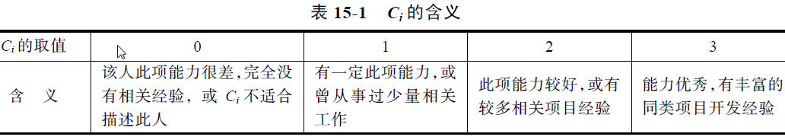
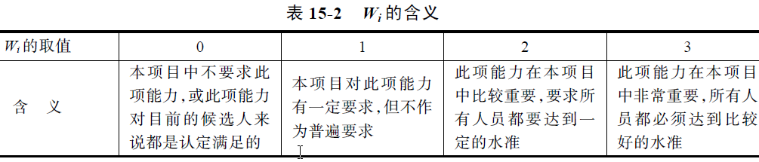
人员的配置和管理
项目开始时，要合理的配置人员
根据项目的工作量，所需要的专业技能，再参考各个人员的能力、性格、经验，组织一个高效、和谐的开发小组。
  对候选人员能力 Score = ΣW_{i}C_{i}

Slide 65
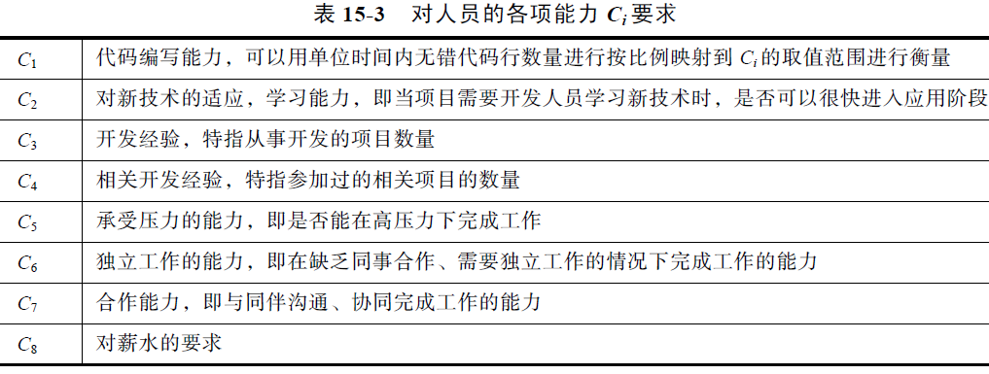

Slide 66
提纲
软件项目管理概述
人员的组织与管理
成本的估计与控制
进度计划
软件配置管理
风险分析与管理
项目管理工具

Slide 67
成本的估计与控制
软件开发成本指软件开发过程中所花费的工作量及相应的代价，主要是人的劳动消耗所需的代价。
软件开发成本的估算应以整个软件开发全过程所花费的代价作为依据的。

Slide 68
软件开发成本估计方法
类比估算法
参数估计法
软件工具法

Slide 69
类比估算法
通过比照已完成的类似项目实际成本，估算出新项目成本的方法
在软件项目成本估算精确度要求不高的情况下使用的项目成本估算方法，也称为自上而下法
简便易行、费用低、精度也低
适用范围
  以前完成的项目与新项目非常相似
  项目成本估算专家或小组具有必需的专业技能
  优点是这种估算是基于实际经验和实际数据的，可信度较高。

Slide 70
参数估计法
参数估计法是利用项目特性参数建立数学模型来估算项目成本的方法
优点：快速并易于使用，只需要一小部分信息，并且其准确性在经过模型校验后能够达到较高精度。
缺点：如果不经校验，参数估计模型可能不精确，估算出的项目成本差距会较大。

Slide 71
成本估算模型
软件估算模型使用由经验导出的公式来预测软件开发的工作量
工作量是功能点(FP)或代码行数(LOC)的函数
工作量的单位通常是人月(pm)

Slide 72
估算模型的结构
E = A+B×(ev)^{C}
A、B 和C 是由经验导出的常数，E 是以人月为单位的工作量，而ev 则是估算变量(LOC或FP)。
面向KLOC的估算模型
    (1) Walston_Felix模型
E=5.2×(KLOC)^{0.91}
    (2) Bailey_Basili模型
E=5.5+0.73×(KLOC)^{1.16}
    (3) Boehm简单模型
E=3.2×(KLOC)^{1.05}
    (4) Doty模型（在KLOC>9时适用）
E=5.288×(KLOC)^{1.047}
KLOC 表示千行代码数

Slide 73
面向FP的估算模型
(1) Albrecht & Gaffney模型
E=-13.39+0.0545FP
(2) Maston,Barnett和Mellichamp模型
E=585.7+15.12FP

Slide 74
提纲
软件项目管理概述
人员的组织与管理
成本的估计与控制
进度计划
软件配置管理
风险分析与管理
项目管理工具

Slide 75
进 度 计 划
软件项目的进度安排通过把工作量分配给特定的软件工程任务并规定完成各项任务的起止时间，从而将估算出的项目工作量分配于计划好的项目持续期内。
进度计划将随时间的流逝而不断演化。

Slide 76
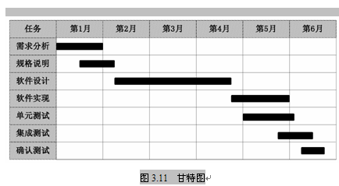
甘特图法

Slide 77
甘特图法
Gantt图能很形象地描绘任务分解情况，以及每个子任务(作业)的开始时间和结束时间
优点：直观简明、容易掌握、容易绘制
缺点：
  (1) 不能显式地描绘各项作业彼此间的依赖关系
  (2) 进度计划的关键部分不明确，难于判定哪些部分应当是主攻和主控的对象

Slide 78
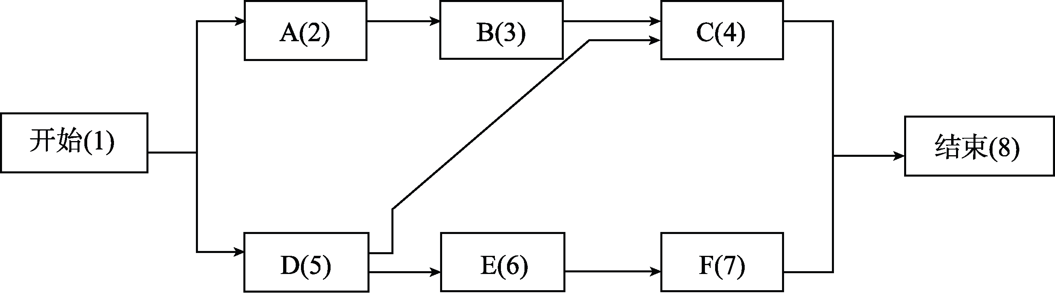
工程网络
顺序图: 用节点表示一项活动，用节点之间的箭线表示项目活动之间的相互关系。

Slide 79
提纲
软件项目管理概述
人员的组织与管理
成本的估计与控制
进度计划
软件配置管理
风险分析与管理
项目管理工具

Slide 80
软件配置管理
软件项目配置管理就是作为变更控制机制而引入到软件项目中的
配置管理是有效管理变化的重要手段
软件配置的定义：
计算机程序(源代码和可执行程序)，描述计算机程序的文档(针对技术开发者和用户)，数据(包含在程序内部或在程序外部)。这些项包含了所有在软件过程中产生的信息，总称为软件配置。

Slide 81
基线
基线是已经通过正式复审和批准的某规约或产品，它因此可以作为进一步开发的基础，并且只能通过正式的变化控制过程的改变。
-----------IEEE
在软件工程的范围内，基线是软件开发中的里程碑，其标志是有一个或多个软件配置项的交付，且这些软件配置项（SCI） 已经经过正式技术复审而获得认可。

Slide 82
软件配置项
部分软件工程过程中创建的信息
在极端情况下，一个SCI 可被考虑为：
  某个大的规约中的某个单独段落，
  或者某个大的测试用例集中的某种测试用例，
  更实际地，一个SCI 是一个文档、一个全套的测试用例，或一个已命名的程序构件。
    计算机程序（源代码和可执行程序）；
    描述计算机程序的文档（供技术人员或用户使用）；
    数据（程序内包含的或在程序外的）。

Slide 83
提纲
软件项目管理概述
人员的组织与管理
成本的估计与控制
进度计划
软件配置管理
风险分析与管理
项目管理工具

Slide 84
软件风险
在风险中包含了两个特性
不确定性
刻画风险的事件可能发生也可能不发生，即没有100％发生的风险(100％发生的风险是加在项目上的约束)。
损失
如果风险变成了现实，就会产生恶性后果或损失。

Slide 85
风险分析与管理
风险分析：
风险识别、风险评估、风险优先级排序、风险应对
风险管理：
风险监控、风险应对

Slide 86
提纲
软件项目管理概述
人员的组织与管理
成本的估计与控制
进度计划
软件配置管理
风险分析与管理
项目管理工具

Slide 87
项目管理工具
SourceSafe
CVS
ClearCase
软件工程中的CASE 工具
Microsoft Project 2010 系列产品

Slide 88
提纲
软件项目管理概述
人员的组织与管理
成本的估计与控制
进度计划
软件配置管理
风险分析与管理
项目管理工具

Slide 89
小 结
软件测试技术:白盒测试和黑盒测试;静态测试和动态测试。细分为静态黑盒测试、动态黑盒测试、静态白盒测试和动态白盒测试4 种类型。
软件测试过程:单元测试,集成测试,确认测试,系统测试
软件维护阶段覆盖了从软件交付使用到软件被淘汰的整个时期。
平均说来，大型软件的维护成本高达开发成本的四倍左右。软件维护的成本已经达到了整个软件生存周期成本的40%～70%。
纠错性维护、适应性维护、完善性维护、预防性维护。
软件工程包括技术和管理两方面的内容。
软件管理包括内容很多：成本估计、进度管理、软件配置管理、软件风险分析与管理

